Slide 1

Генетика - наука про закономірності спадковості
і мінливості організмів

Slide 2
Термін «генетика» запропонував у 1905 році Вільям Бетсон.
Генетика — наука, що вивчає закономірності спадковості і мінливості організмів.
Спадковістю називається властивість організмів передавати нащадкам особливості будови, фізіологічні властивості і характер індивідуального розвитку.
Мінливістю називається здатність живих організмів змінювати свої ознаки.

Slide 3
Короткий історичний нарис розвитку генетики
Прізвище | Рік | Відкриття
Г. Мендель | 1865 | Відкрив основні закономірності спадковості
Г. де Фріз, К. Корренс, Е. Чермак | 1900 | Передвідкрили закономірності спадковості Г. Менделя
У. Бетсон | 1906 | Запровадив термін "генетика"
В. Л. Іогансен | 1909 | Ввів терміни "ген", "генотип", "фенотип"
Т X. Морган | 1911 | Сформулював хромосомну теорію спадковості

Slide 4
М. 1. Вавілов | 1921 | Сформулював закон гомологічних рядів спадковості
Г. А Надсон, Г. С. Філіпов | 1925 | Отримали перші індуковані мутації
С С. Четвериков | 1926 | Сформулював основні положення популяційної генетики
Μ. П. Дубінін, Д. Д. Ромашов | 1932 | Теорія генетико-автоматичних процесів у популяції
О. Ейвері, К. Мок-Леод, К Мак-Карті | 1944 | Передача спадкової інформації пов'язана з нуклеї- 1 новою кислотою (ДНК)
Д. Уотсон, Ф. Крік | 1953 | Запропонували модель структури ДНК
Ф. Крік, Л. Барнет, С. Бреннер | 1961 | Визначили природу й універсальність генетичного І коду

Slide 5
Основним завданням генетики є з'ясування закономірностей спадковості та мінливості на різних рівнях організації живого та практичне використання цих знань в інтересах людини.
Конкретніші завдання генетики можна пов'язати з її основними розділами:
• вивчення генетичних основ селекції для виведення нових порід тварин, сортів рослин та штамів мікроорганізмів (селекційна генетика);
• вивчення спадкових хвороб людини і тварин для їх профілактики та лікування (медична генетика);
• вивчення впливу радіації на спадковість і мінливість організмів для запобігання шкідливим мутаціям (радіаційна генетика);
• вивчення генетичної будови і динаміки складу популяцій для з'ясування закономірностей еволюції організмів (популяційна генетика);
• вивчення молекулярних основ спадковості для генетичної інженерії (молекулярна генетика).

Slide 6
Методи генетичних досліджень
Метод | Суть | Значення
1. Гібридологічний | Застосований Г.Менделем. Полягає в схрещуванні організмів, які відрізняються за певними станами однієї чи кількох спадкових ознак | Дослідження характеру успадкування станів ознак за допомогою системи схрещувань
2. Генеалогічний | Полягає у вивченні родоводів організмів та кількісному аналізі ознак нащадків у ряду поколінь | Дає змогу простежити характер успадкування різних станів певних ознак у ряді поколінь, з'ясувати ймовірність прояви ознак у нащадків

Slide 7
Метод | Суть | Значення
3. Популяційно- статистичний | Вибірково досліджують частини популяції і статистично обробляють одержані дані | Дає можливість вивчати генетичну структуру популяцій – частоти зустрічальності алелів та генотипів у популяціях організмів
4. Цитогенетичний | Ґрунтується на дослідженні особливостей хромосомного набору організмів | Дає змогу виявити мутації, пов'язані зі зміною як кількості хромосом, так і структури окремих із них
5. Біохімічний | Аналіз хімічного складу і процесів обміну речовин | Використовують для діагностики спадкових захворювань, пов'язаних із порушенням обміну речовин
6. Близнюковий | Полягає у вивченні близнят | Можна з'ясувати роль генотипу та чинників довкілля у формуванні фенотипу особин

Slide 8
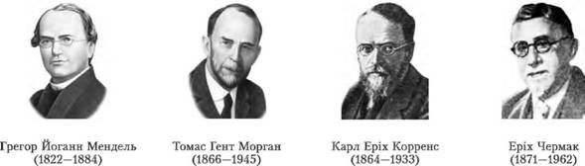
Основоположники генетики
Рік | Учені | Внесок у становлення генетики
1865 | Г. Мендель | У праці «Досліди над рослинними гібридами» виклав відкриті ним закономірності спадковості, розробив метод гібрідологічного аналізу, припустив існування факторів спадковості
1900 | Х. де Фріз, К. Корренс, Е. Чермак | Перевідкрили закономірності спадковості, установлені Г. Менделем
1906 | У. Бетсон | Запропонував назву «генетика»
1909 | Т. Х. Морган | Відкрив явище зчеплення генів і сформулював хромосомну теорію спадковості

Slide 9
Основні поняття генетики
Генотип — сукупність генетичної інформації, закодованої у генах клітини або організму.
Каріотип — сукупність якісних і кількісних ознак хромосомного набору організму.
Фенотип — результат взаємодії генотипу з чинниками зовнішьного середовища, сукупність усіх ознак і властивостей організму.
Альтернативні (алельні) ознаки — контрастні, взаємовиключні ознаки (білий — червоний, високий — низький).
Домінантна ознака — переважаюча ознака, що пригнічує розвиток іншої альтернативної ознаки, виявляється як у гомозиготному, так і у гетерозиготному стані.
Рецесивна ознака — пригнічена ознака, яка виявляється лишу у гомозиготному стані.

Slide 10
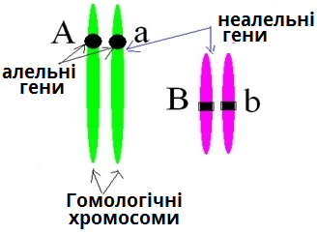
Домінування — пригнічення однієї ознаки іншою.
Ген — ділянка ДНК, що кодує первинну структуру одного білка. Розташовуються у хромосомах у визначених ділянках — локусах.
Локус — ділянка хромосоми, у якій розташовано ген.
Алельні гени — парні гени, розташовані в гомологічних хромосомах в однакових локусах і відповідають за прояв якоїсь ознаки.
Гомологічні хромосоми — пари хромосом,
однакові за розмірами, формою і набором
генів. Алельні гени займають у гомологічних
хромосомах однакові локуси.
Алелі можуть бути гомозиготними або
гетерозиготними, тобто перебувати в
однаковому або різному стані.

Slide 11
Символи, які використовуються у генетиці
P — генотипи батьківських форм; F — генотипи потомства;
A — домінантний ген; a — рецесивний ген;
Aa — гетерозиготний стан двох алельних генів;
AA — гомозиготний стан домінантних генів;
aa — гомозиготний стан рецесивних генів;
AaBb — дигетерозигота; AaBbCc — тригетерозигота;
«×» — схрещування;
♀ — материнській організм; ♂ — батьківський організм

Slide 12
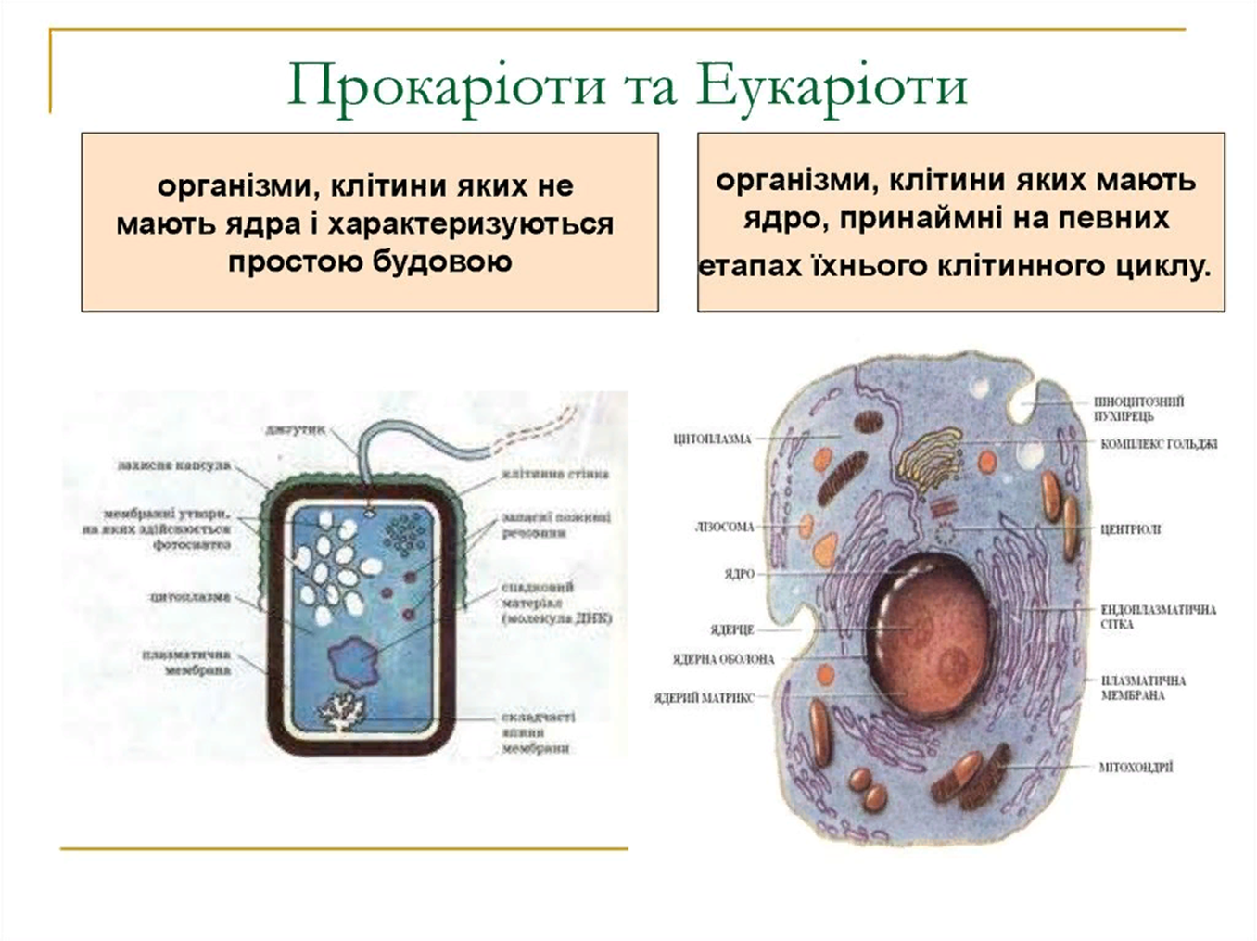
Основні закономірності функціонування генів у прокаріотів та еукаріотів.

Slide 13
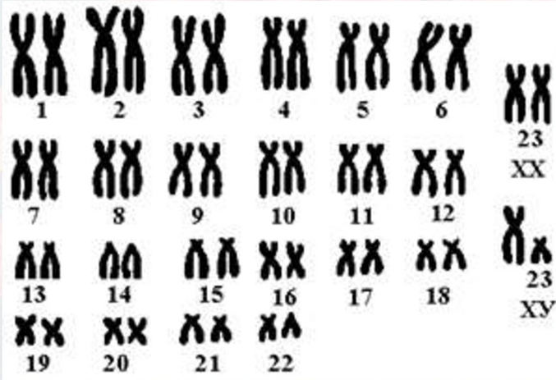
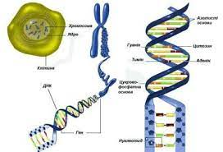
Сукупність усіх хромосом організма – каріотип, а вся генетична інформація, що міститься в цих хромосомах – геном.

Slide 14
Геном – сукупність генів у галоїдному наборі хромосом.
ДНК в клітинах будь якого організму набагато більше, ніж потрібно для забезпечення структурних і регуляторних генів. Надлишкова ДНК становить більшу частину геному.( у людини 98-95%). Причини надмірної кількості ДНК в геномі не мають пояснення.
Основна функція геному - забезпечити життєдіяльність клітин, тканин і органів та передати інформацію про спадкові властивості організму наступному поколінню. Геноми прокаріотів і еукаріотів мають деякі схожості, але є між ними і принципові відмінності.

Slide 15
Прокаріоти (синьо-зелені водорості, актиноміцети, всі бактерії, мікоплазми, рикетсії і віруси):
• геном не укладений в ядро, яке обмежене ядерною мембраною, його редуплікація не супроводжується мітозом,
• геном побудований компактно,
• геном вірусів може бути представлений одноланцюговими або дволанцюговими ДНК чи РНК.
• кількість некодуючих послідовностей нуклеотидів мінімальна, інтрони рідкісні,
• для кодування білків часто використовуються дві або всі три рамки зчитування однієї і тієї ж послідовності нуклеотидів гена, що підвищує потенціал геному прокаріотів без збільшення його розміру,
• Багато механізмів регуляції експресії генів, що використовуються у еукаріотів, ніколи не зустрічаються у прокаріотів.
• Функціонально пов'язані гени у прокаріотів, як правило, утворюють
структури, які мають назву оперон

Slide 16
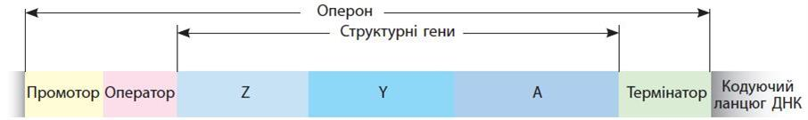
У прокаріотів генетичний матеріал має оперонну організацію. Концепцію оперона запропонували у 1961 році французьки вчені Франсуа Жакоб і Жак Моно, за що у 1965 році отримали Нобелівську премію.
Оперон — функціональна одиниця організації геному прокаріотів.
Оперон — структура, яка складається з кількох структурних генів. Він дозволяє прокаріотам за один раз відразу синтезувати продукти кількох генів. Структурні гени в опероні розташовані поряд і мають на всіх один спільний промотор, один спільний термінатор і один спільний оператор, який регулює його роботу.
Спадкова інформація прокаріотичних клітин міститься не лише у нуклеоїді але і у плазмідах — невеликих молекулах ДНК у цитоплазмі.

Slide 17
Еукаріоти (мезокаріоти (джгутиконосці), гриби, рослини і тварини).
• містять оформлене ядро і редуплікація їх геному супроводжується
мітозом,
• наявність надлишкової ДНК - більша частина ДНК генома евкаріот не
кодує РНК і білки, та її генетичні функції не зрозумілі.
• наявність послідовностей, які повторюються,
• гетерогенність ДНК еукаріотів за нуклеотидним складом (розташовані в
одному ланцюзі блоки нуклеотидів, які складаються з декількох десятків
пуринів або послідовності різної довжини, що складаються з АТ-пар чи
ГЦ-пар),
• наявність хроматину та компактизація хромосом - ДНК, нерівномірно
розташована по декільком хромосомам у виді комплексів з
багаточисленими білками. Такі комплекси называються хроматином.
• оперони відсутні, і система управління активністю генів більш складна

Slide 18
На відміну від генів прокаріотів, гени еукаріотичних клітин не утворюють оперонів. Гени еукаріотів мають мозаїчну будову:
на початку гена містяться нуклеотиди, які називаються промотором — з ними зв'язуються білки, які зчитують інформацію;
регуляторна ділянка може прискорювати або сповільнювати синтез продукту гена;
основною частиною гена є кодувальна, вона містить ділянки генів, які кодують спадкову інформацію — екзони, і ділянки, які її не кодують — інтрони;
завершальна ділянка гена називається термінатором.

Slide 19
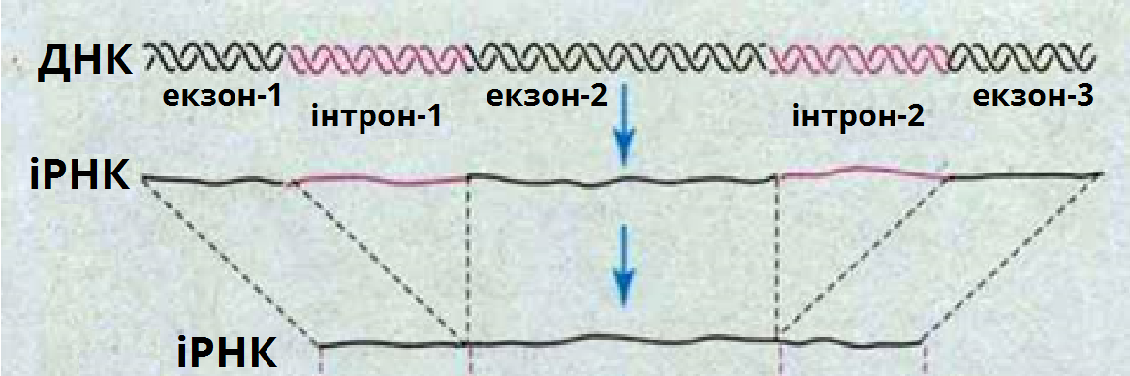
Спадкова інформація клітин міститься не лише в ядрі (у еукаріотів) та нуклеоїді (у прокаріотів), але й у інших структурах цитоплазми:
у еукаріотичних клітин — це мітохондрії та хлоропласти;
у прокаріотичних клітин — плазміди (невеликі молекули ДНК у цитоплазмі).

Slide 20
Як відомо, білки складаються з амінокислот, а ДНК — з нуклеотидів. У кожному з білків амінокислоти розташовані в певній послідовності. Послідовність нуклеотидів ДНК визначає послідовність амінокислот у молекулі білка, що й зумовлює особливості кожного з них. У кожному гені послідовність нуклеотидів різна. Тому різні гени містять інформацію про будову різних молекул білка. Деякі гени містять інформацію не про молекулу білка, а про молекулу РНК, яка виконує в клітині якусь окрему функцію. Молекули білка або РНК, будова яких визначається послідовністю нуклеотидів гена, називають продуктом гена.
Будь-який ген є ділянкою молекули ДНК, який відповідає за утворення однієї або декількох ознак організму. Для утворення продукту гена на відповідній ділянці ДНК ферменти спочатку синтезують відповідну їй за будовою молекулу РНК. У подальшому ця молекула може використовуватися в різних процесах у клітині. Або за інформацією з цієї РНК може синтезуватися молекула білка, яка і є продуктом гена:
ген (ділянка ДНК) — молекула РНК — молекула білка — ознака;
ген (ділянка ДНК) — молекула РНК — ознака.

Slide 21


Slide 22
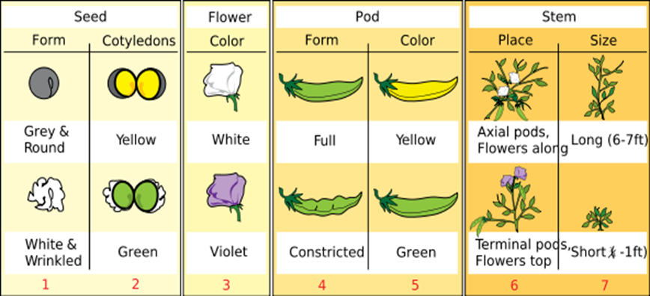
Закони Менделя — закони, що становлять основу класичної генетики. У своїх працях Грегор Мендель ґрунтувався на дослідженнях, проведених на горосі посівному (рід Рisum).У роботах учений не виділяв окремих законів, їх виділили й назвали інші дослідники, вже після їхнього перевідкриття в 1900 році.
Свої досліди Мендель провів на рослині з родини Бобові - горосі посівному. Він виявився вдалим об'єктом для проведення генетичних досліджень. По-перше, відомо багато сортів цієї культурної рослини, які відрізняються різними станами певних спадкових ознак (забарвленням насіння, квіток, довжиною стебла, структурою поверхні насіння тощо).
Ознаки, які Мендель вибрав для аналізу

Slide 23
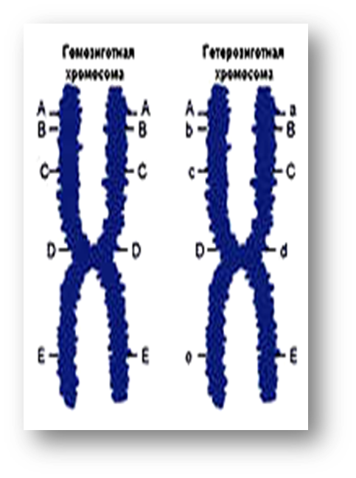
По-друге, життєвий цикл гороху досить короткий, що дає можливість простежити передачу спадкової інформації нащадкам протягом багатьох поколінь. По-третє, горох посівний - самозапильна рослина, тому нащадки кожної особини, яка розмножувалась самозапиленням, є чистими лініями.
Чисті лінії - це генотипно однорідні нащадки однієї особини, гомозиготні за більшістю генів і одержані внаслідок самозапилення або самозапліднення.
Гомозиготною називають диплоїдну або поліплоїдну клітину (особину), гомологічні хромосоми якої несуть однакові алелі певних генів. Але горох посівний можна запилювати і перехресно. Це дає можливість здійснювати гібридизацію різних чистих ліній.

Slide 24
Схрещуючи чисті лінії гороху між собою, Г. Мендель одержав гетерозиготні (гібридні) форми.
Гетерозиготною (від грец. гетерос - інший і зиготос) називають диплоїдну або поліплоїдну клітину (особину), гомологічні хромосоми якої несуть різні алелі певних генів.
Отже, Г. Мендель застосував гібридологічний метод досліджень.
На відміну від своїх попередників він чітко визначав умови проведення дослідів: серед різноманітних спадкових ознак виділяв різні стани однієї (моногібридне схрещування), двох (дигібридне) або більшої кількості (полігібридне) ознак і простежував їхній прояв у ряді наступних поколінь. Результати досліджень обробляв статистично, що дало можливість встановити закономірності передачі різних ознак.

Slide 25

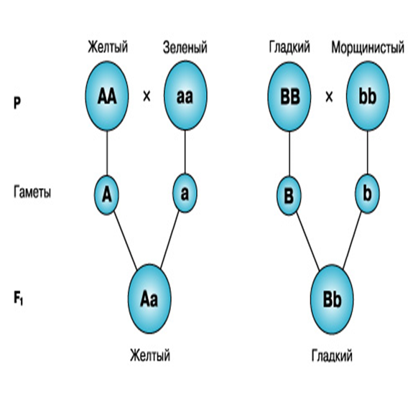
Свої дослідження Г. Мендель почав із моногібридного схрещування: він схрестив дві чисті лінії гороху посівного, які давали відповідно насіння жовтого або зеленого кольору. Насіння, яке утворювало нащадки, одержані від такого схрещування (гібриди першого покоління: F1 виявилося одноманітним — жовтого кольору). Так був встановлений перший закон.

Slide 26
І Закон Менделя - одноманітності гібридів першого покоління
При схрещуванні гомозиготних особин, які відрізняються однією парою альтернативних ознак, всі нащадки в першому поколінні будуть однорідні як за фенотипом, так і за генотипом
Гомозигота Гомозигота
з жовтим насінням із зеленим насінням
Р ♀ AA x ♂ aa
Гамети А а
F₁ Аа
Усі рослини – гетерозиготи з жовтим насінням
Схема моногібридного схрещування

Slide 27
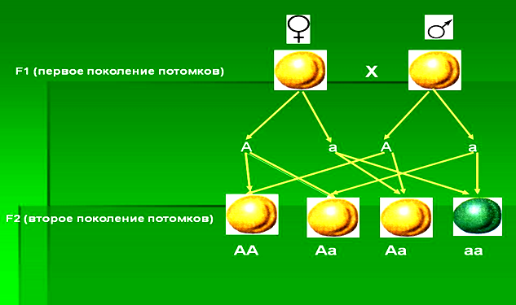
Стан (алель) ознаки, який проявляється в першому поколінні, отримав назву домінантного; стан (алель), який в першому поколінні гібридів не проявляється, називається рецесивним. «Задатки» ознак Г. Мендель запропонував позначати літерами латинського алфавіту. Стани, які належать до однієї пари ознак , позначають однією і тією ж літерою, але домінантний алель — великою (А), а рецесивний — маленькою (а).
Потім Г. Мендель схрестив між собою гібриди першого покоління. Їхні нащадки (гібриди другого покоління - F2) дали 8 023 насінини, з яких 6 022 були жовтого кольору, а 2 001 - зеленого. Тож серед насіння гібридів другого покоління знову з'явилися насінини зеленого кольору (проявився рецесивний стан ознаки), що становили ¼ загальної кількості насіння.

Slide 28
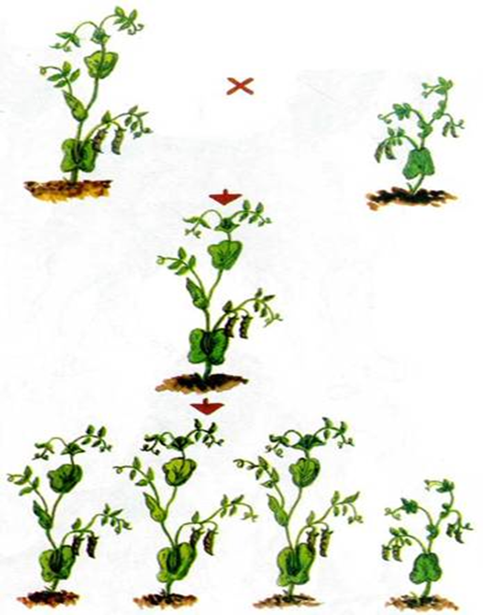
У результаті схрещування рослин гороху, що давали насіння із гладенькою і зморшкуватою поверхнями, усі гібриди першого покоління мали тільки гладеньке насіння, а другого – ¾ (5474) насінин і з гладенькою, а ¼ (1850) - із зморшкуватою поверхнями.
Цю закономірність названо законом розщеплення: при схрещуванні гібридів першого покоління між собою серед їхніх нащадків спостерігається явище розщеплення ознак: у фенотипі чверті гібридів другого покоління проявляється рецесивний, а трьох четвертих – домінантний стан ознаки.

Slide 29
ІІ Закон Менделя - закон розщеплення
При схрещуванні двох гетерозиготних особин (гібридів), які відрізняються за однією парою альтернативних ознак, у потомстві спостерігається розщеплення за фенотипом 3:1 і за генотипом 1:2:1. За фенотипом 3/4.
За фенотипом 3/4 особин (75 %) мають домінантну ознаку, а 1/4 (25 %) - рецесивну. За генотипом 1/4 особин (25 %) - домінантні гомозиготи АА, 2/4 (50 %) - гетерозиготи Аа і 1/4 (25 %) - рецесивні гомозиготи аа.
Жовте насіння Жовте насіння
Р Aа x Аa Гамети А, а А, а
F₂ АА, Аа, Аа, аа
Гомозигота гетерозиготи гомозигота
жовте насіння зелене насіння

Slide 30
Згідно з цим законом та використовуючи сучасну термінологію, можна зробити такі висновки:
а) алелі гена, перебуваючи у гетерозиготному стані, не змінюють структуру один одного;
б) при дозріванні гамет у гібридів утворюється приблизно однакове число гамет з домінантними і рецесивними алелями;
в) при заплідненні чоловічі і жіночі гамети, що несуть домінантні і рецесивні алелі, вільно комбінуються.

Slide 31
Закон чистоти гамет
У гібридів F1 (Аа) існує два спадкові фактори (алельні гени), один з них А відповідає за жовтий колір насіння, інший а – за зелений. Алельні гени, знаходячись у гетерозиготному стані, не зливаються, не змінюють один одного і, не втрачаючи своєї індивідуальності, передаються в гамети. Гамети є «чистими»: вони несуть лише один з двох алелей певного гена.
Цю закономірність Г.Мендель назвав гіпотезою «чистоти гамет». Її цитологічною основою є мейоз, який був відкритий значно пізніше законів Г.Менделя. Алельні гени знаходяться в гомологічних (парних) хромосомах. При мейозі в кожну гамету попадає лише одна з гомологічних хромосом і відповідно один ген з пари алельних генів.

Slide 32
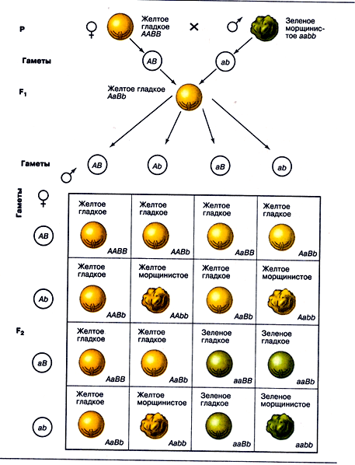
У подальших дослідах Г. Мендель ускладнив умови їх проведення – використав рослини, які відрізнялися різними станами двох (дигібридне схрещування) чи більшої кількості (полігібридне схрещування) спадкових ознак. Він схрестив між собою чисті лінії гороху, особини яких мали гладеньке жовте і зморшкувате зелене насіння. Гібриди першого покоління утворювали лише жовте гладеньке насіння.

Slide 33
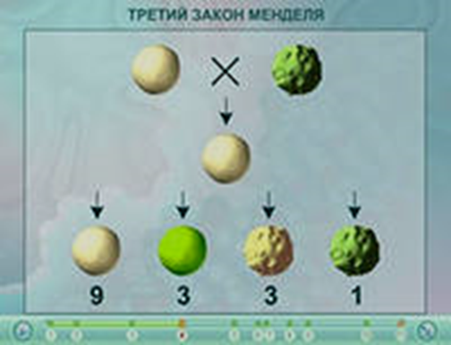
Вивчаючи розщеплення при дигібридному схрещуванні, Мендель звернув увагу на таку обставину. При схрещуванні рослин з жовтим гладеньким (ААВВ) і зеленим зморшкуватим (ааbb) насінням у другому поколінні з'являлися нові комбінації ознак: жовте зморшкувате (Ааbb) і зелене гладеньке (ааВВ), які не зустрічалися у вихідних форм.

Slide 34
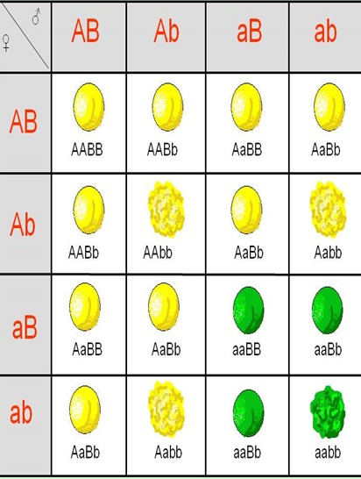
Із цього спостереження Мендель зробив висновок, що розщеплення за кожною ознакою відбувається незалежно від другої ознаки. У цьому прикладі форма насіння успадковувалась незалежно від їхнього забарвлення. Ця закономірність отримала назву третього закону Менделя, або закону незалежного розподілу генів.
9:3:3:1

Slide 35
ІІІ Закон Менделя – закон незалежного успадкування станів ознак
При схрещуванні гомозиготних особин, які відрізняються за двома (або більше) ознаками, у другому поколінні спостерігаються незалежне успадкування і комбінування станів ознак, якщо гени, які їх визначають, розташовані у різних парах хромосом.

Slide 36
Щоб зрозуміти сутність явищ, які мають місце в дигібридному схрещуванні, розглянемо його генетичну схему:
А – домінантний алель жовтого кольору насіння гороху;
а – рецесивний алель зеленого кольору насіння;
В – домінантний алель гладенької форми насіння;
b – рецесивний алель зморшкуватої форми насіння.
Гомозигота Гомозигота
жовта гладенька зелена зморшкувата
Р ААВВ х ааbb
Гамети АВ аb
F₁ АаВb
Гетерозиготи жовті гладенькі

Slide 37

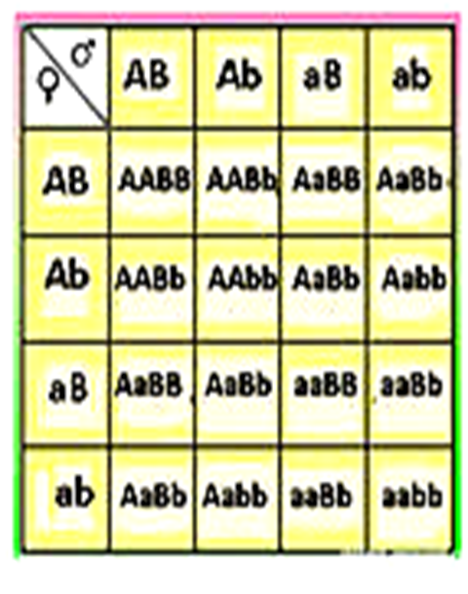
Р АаВв х АаВв
Для запису схрещувань нерідко використовують спеціальні решітки, які запропонував англійський генетик Пеннет (решітка Пеннета). Принцип побудови решітки полягає в тому, що зверху по горизонталі записують гамети батьківської особини, зліва по вертикалі — гамети материнської особини, в місцях перетину — ймовірні генотипи потомства.

Slide 38
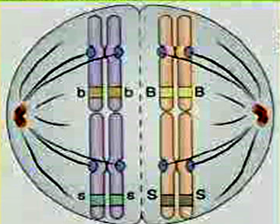
Цитологічною основою ІІІ закону є мейоз. У мейозі негомологічні хромосоми розходяться незалежно і можуть комбінуватися в будь-яких поєднаннях. Тому алель А може виявитися в одній гаметі з однаковою ймовірністю з алелем В або з алелем b, але не з алелем а.

Slide 39
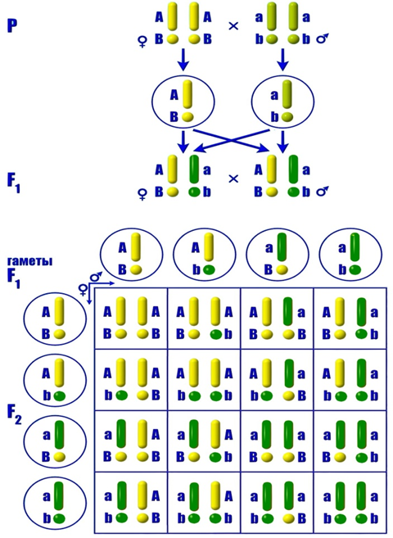
З такою ж ймовірністю алель а може потрапити в гамету з алелем В або з алелем b, але не з алелем А. Гібриди F1 в мейозі утворюють яйцеклітини 4-х типів: АВ, Аb, аВ і аb і стільки ж типів сперміїв.

Slide 40
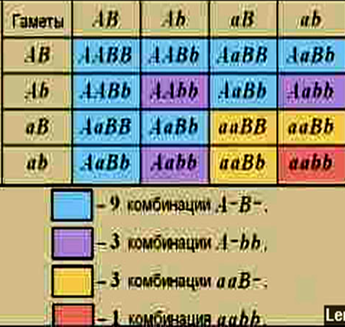
При випадкому поєднанні цих гамет можливе утворення 16 типів зигот (4 х 4), які можна визначити за решіткою Р. Пеннета. Ці типи зигот дають 4 фенотипових класи у співвідношенні 9 жовтих гладеньких : 3 жовтих зморшкуватих : 3 зелених гладеньких : 1 зелений зморшкуватий (9:3:3:1).

Slide 41
Відповідно до сучасної генетичної термінології, закономірності успадкування ознак, встановлені Г.Менделем, грунтуються на наступних положеннях:
Кожна ознака в організмі контролюється парою алелей певного гена. 2. При мейозі кожна пара алелей розщеплюється і кожна гамета одержує по одному алелю з кожної пари.
3. Кожний алель передається з покоління в покоління як дискретна незмінна одиниця спадковості.
4. При утворенні чоловічих і жіночих гамет у кожну з них може попасти будь-який алель з однієї пари разом з будь-яким алелем з іншої пари.
5. Материнський і батьківський організми в рівній мірі беруть участь у передаванні своїх спадкових факторів нащадкам.

